Slide 1

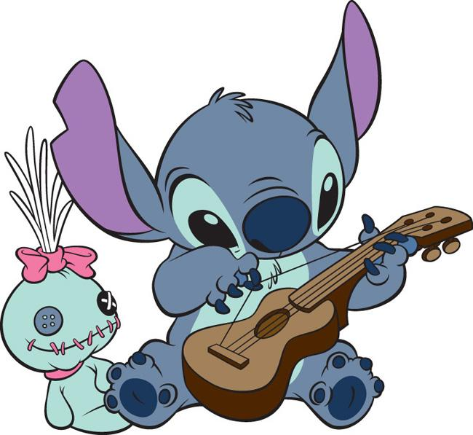
2016年11月
日 | 一 | 二 | 三 | 四 | 五 | 六
 |  | 1 | 2 | 3 | 4 | 5
6 | 7 | 8 | 9 | 10 | 11 | 12
13 | 14 | 15 | 16 | 17 | 18 | 19
20 | 21 | 22 | 23 | 24 | 25 | 26
27 | 28 | 29 | 30

